Slide 1

DAN Y WENALLT
Drama ‘ar gyfer lleisiau’ gan Dylan Thomas

Slide 2
DAN Y WENALLT
Gorffennodd y bardd, Dylan Thomas, ysgrifennu’r ddrama ar ei ymweliad olaf ag Efrog Newydd yn 1953, wedi gweithio arni am flynyddoedd.
Perfformiwyd hi gyntaf ar y BBC ym mis Ionawr 1954.

Slide 3
Tasg
Edrychwch ar y posteri canlynol ar gyfer perfformiadau o ‘Dan y Wenallt’.
O edrych ar y lluniau, am beth rydych chi’n credu y gallai’r ddrama fod?
Edrychwch yn ofalus ar y lleoliad, yr amser a’r cymeriadau.

Slide 4
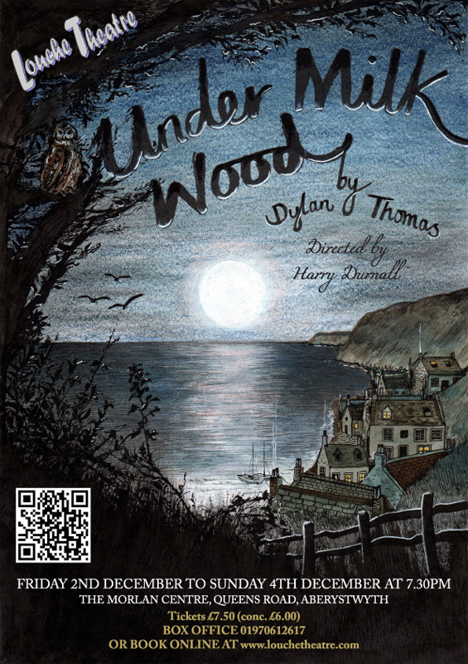
Credit: Emily Wallis
www.emilywallis.com

Slide 5
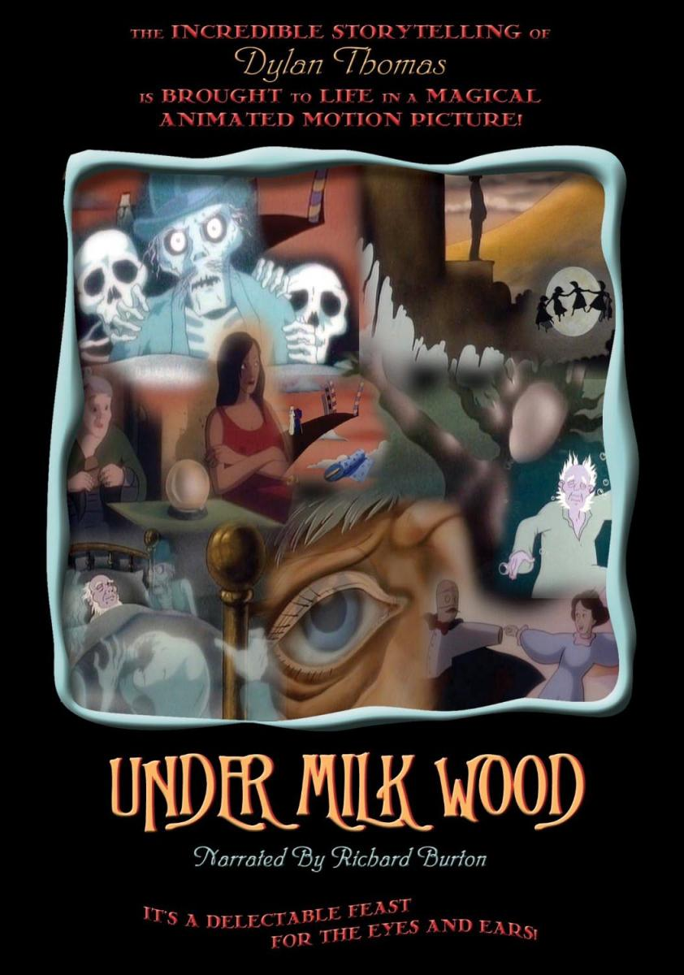

Slide 6
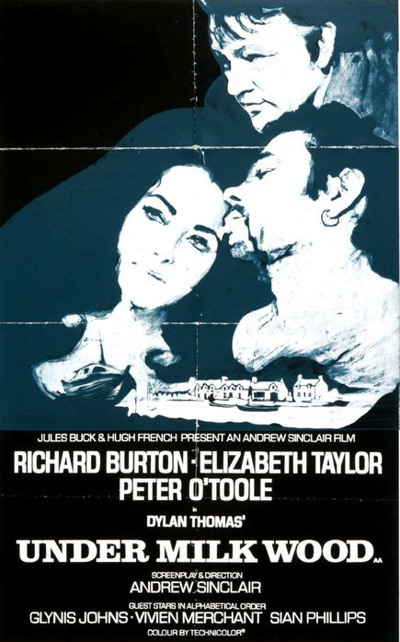

Slide 7
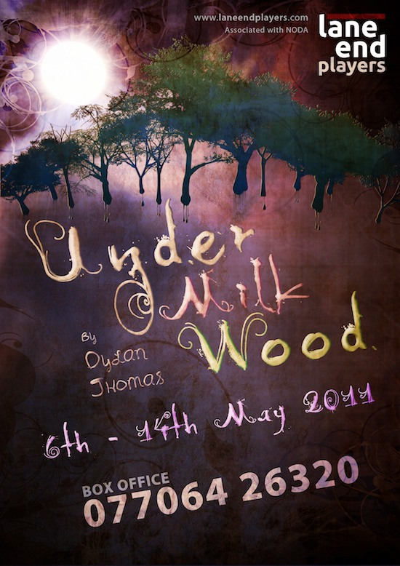

Slide 8
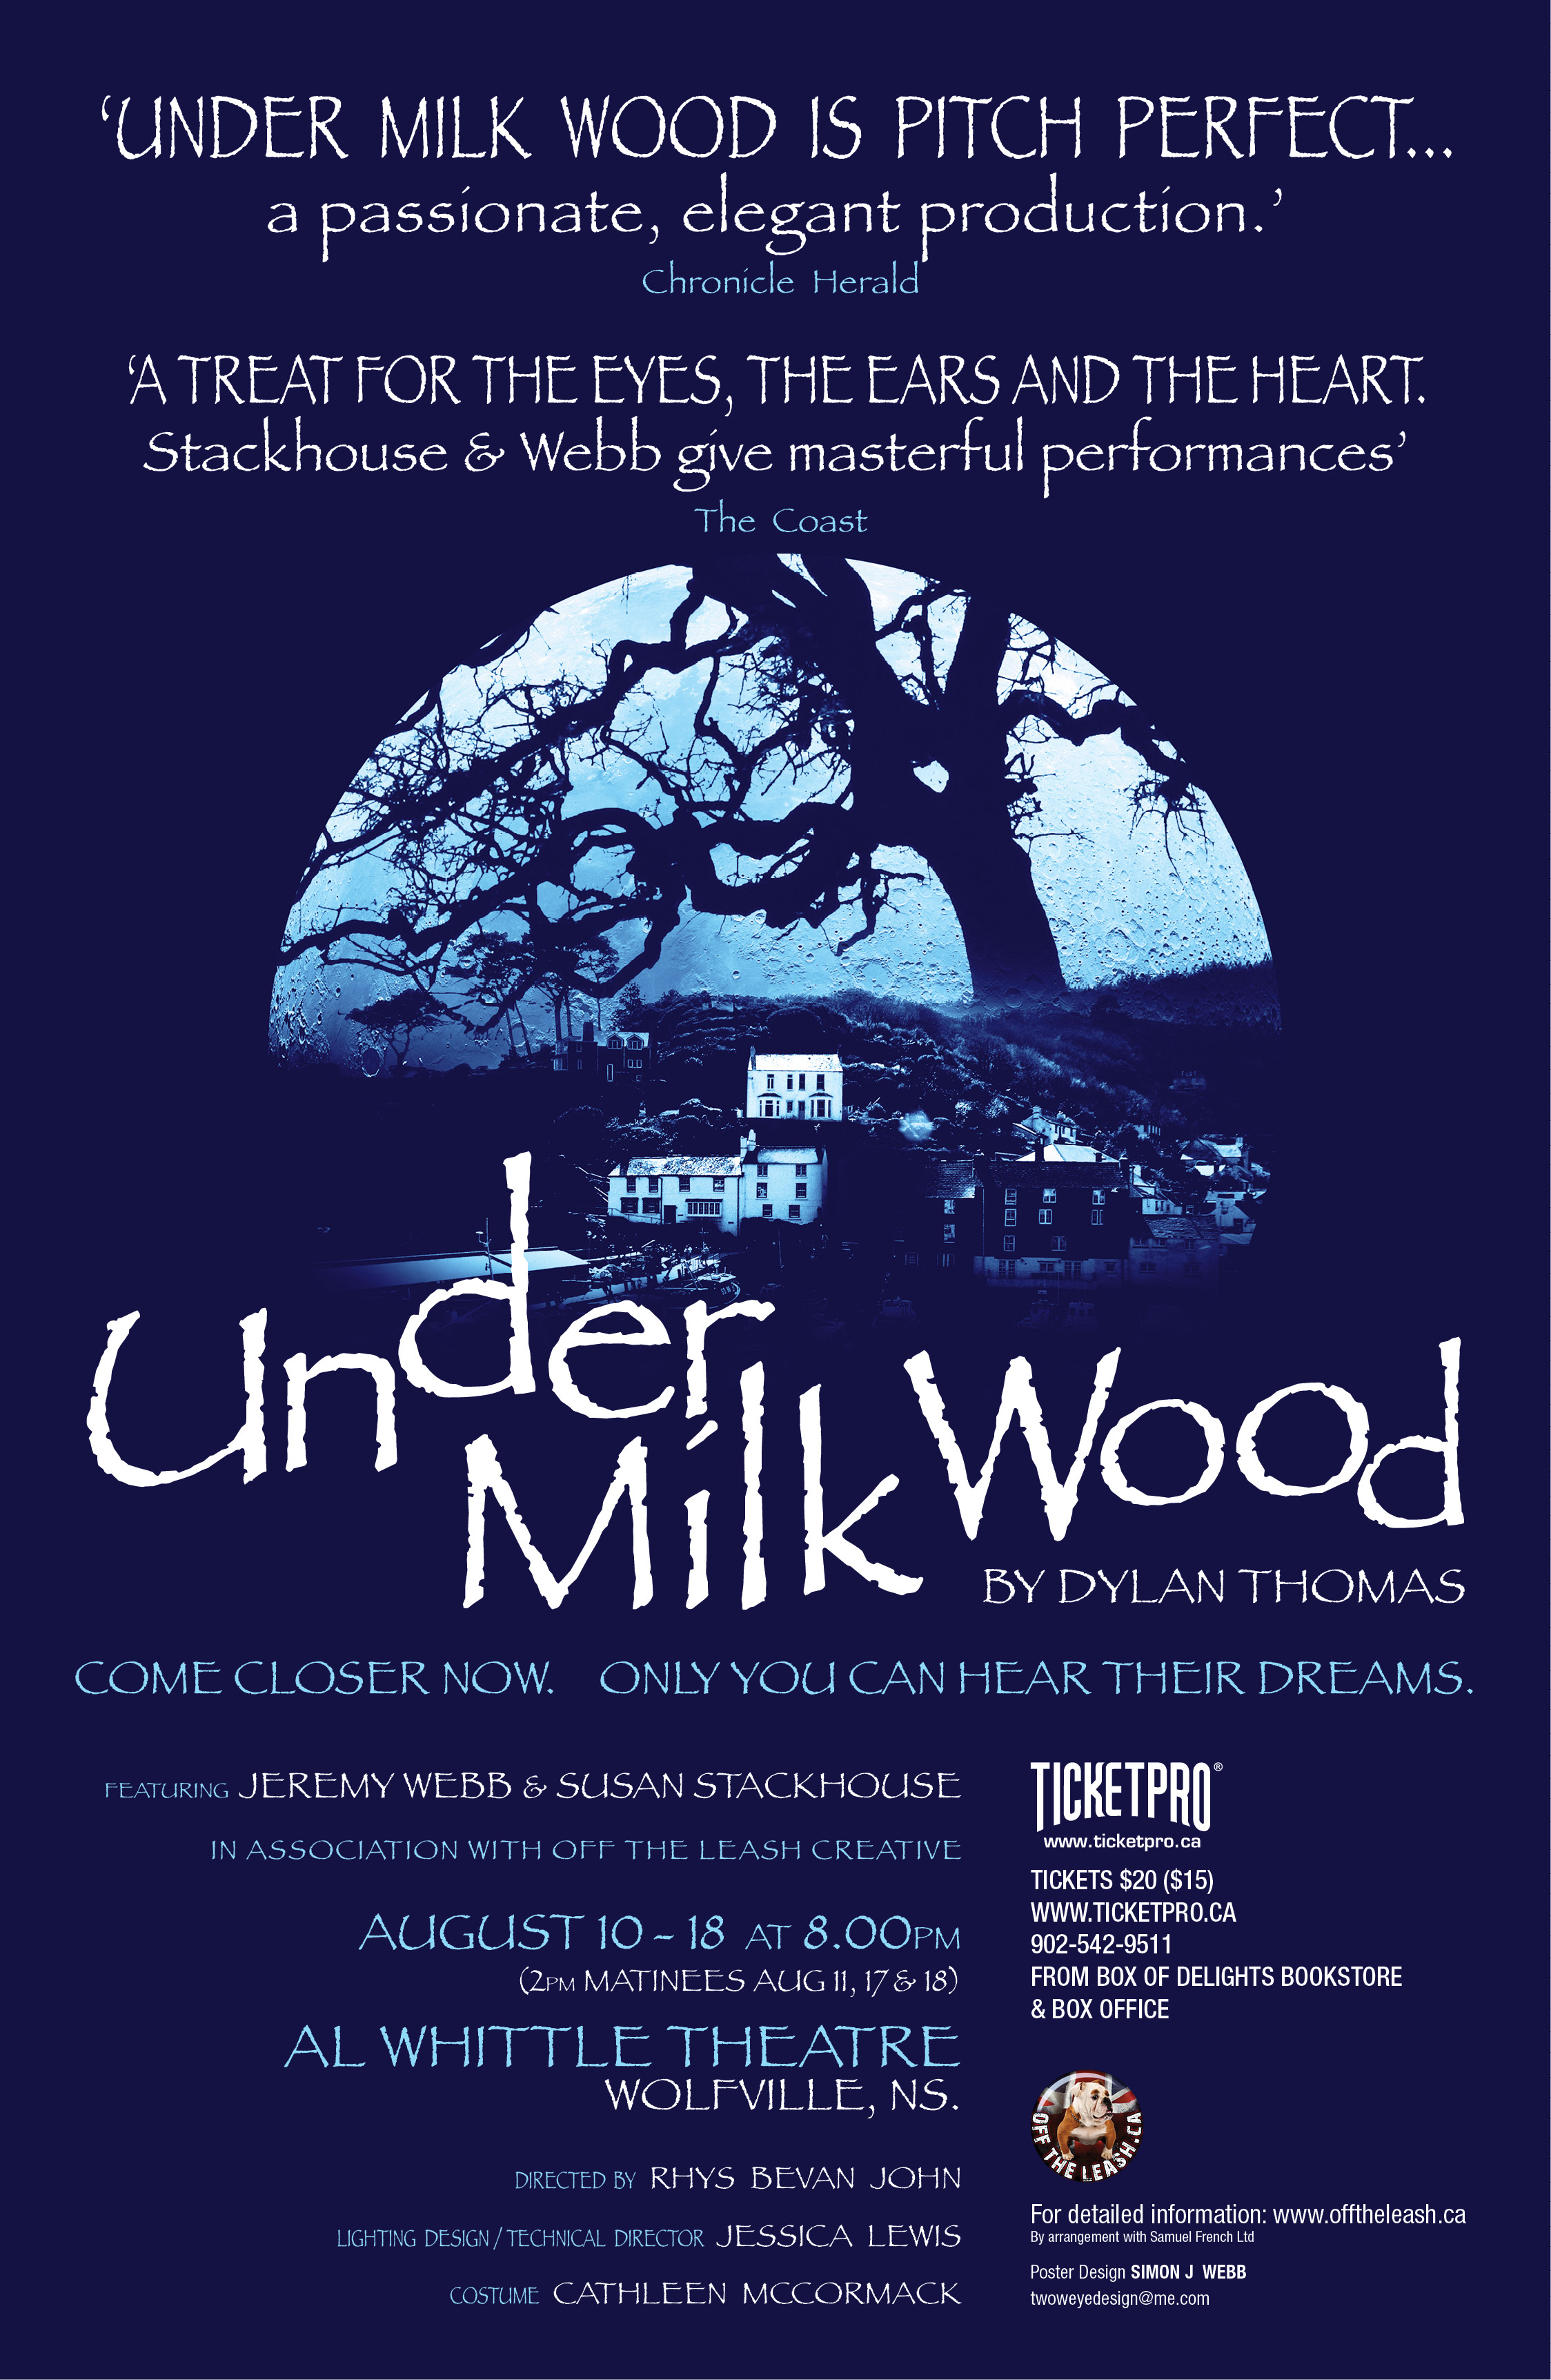
Credit - Poster Design by Simon J. Webb
for Off The Leash Creative Ltd
www.offtheleash.ca

Slide 9
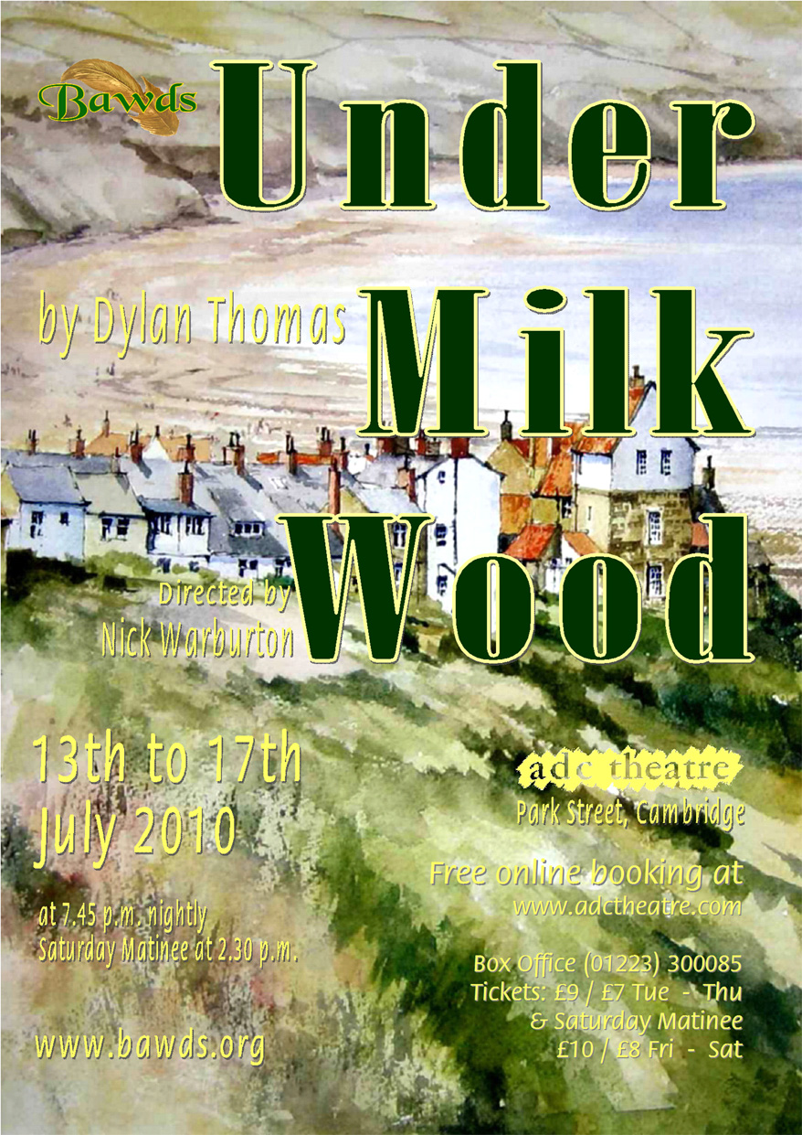

Slide 10
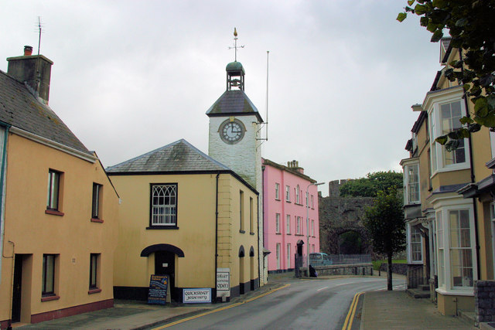
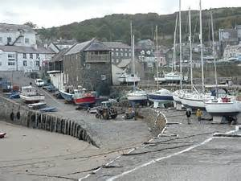
Y Dref
Mae’r ddrama wedi’i gosod mewn tref fach glan y môr o’r enw Llaregyb – neu ‘Llareggub’ yn Saesneg (darllenwch e am yn ôl!)
Mae llawer yn credu bod y dref wedi’i seilio ar dref Talacharn yn Sir Gaerfyrddin, a Chei Newydd yng Ngheredigion oherwydd i Dylan dreulio cyfnodau hapus yno.
Chwith: Llun o Dalacharn gan Stuart Logan.
Dde: Llun o Gei Newydd gan Ruth Jowett.
www.geograph.org.uk

Slide 11
Y Cymeriadau
Mae’r ddrama’n agor gyda’r nos dawel a phawb yn cysgu wrth i’r wawr dorri. Mae pawb yn deffro yn araf a chawn weld amrywiaeth o gymeriadau Llaregyb wrth eu mynd a dod dyddiol.
Mae’r hen Gapten Cat dall yn gymeriad canolog sy’n gweld ei hen ffrindiau marw yn ei freuddwydion.

Slide 12
Mae’r ddrama’n ein gwahodd i wrando ar eu breuddwydion, eu cyfrinachau a’u hatgofion.
Mae tipyn o hiwmor yn y ddrama, yn eu perthynas â’i gilydd ac yn yr iaith lafar.
Wrth drosi’r ddrama i’r Gymraeg, fe ddewisodd T. James Jones ddefnyddio iaith lafar gogledd sir Gaerfyrddin i roi naws gartrefol i fywyd y pentrefwyr.

Slide 13
Ffilmiwyd fersiwn o’r ddrama yn Abergwaun gyda Richard Burton a Ryan Davies yn y prif rannau.
Mae ‘Dan y Wenallt’ yn ysbrydoli pob math o gelfyddyd newydd o hyd.
Dyma ddarn o waith ar y gweill sydd ar y we
Animeiddiad gan Youtubydd Jessica xyl
Llais Anthony Hopkins

